Slide 1
ФЕДЕРАЛЬНАЯ АНТИМОНОПОЛЬНАЯ СЛУЖБА
Информационная политика ФАС России
Москва, 30 октября 2017 г.
Notes:
УТОЧНИТЬ СРОКИ

Slide 2
Ценности
Миссия ФАС
Свобода конкуренции и эффективная защита предпринимательства ради будущего России
Ценности ФАС
Открытость, сотрудничество, эффективность
Принципы работы Управления общественных связей ФАС:
Открытость
Объективность
Недискриминационность
Оперативность

Slide 3
УОС
Управление общественных связей ФАС России создано в 2012г.
Направления деятельности УОС:
Пресс-служба ФАС (взаимодействие со СМИ)
Общественная приемная ФАС (консультации граждан по телефону и в ходе личного приема)
Интернет проекты (сайт и социальные сети, канал на Youtube, канал на iTunes)
Внутренние коммуникации (портал, спортивные соревнования, нематериальная мотивация сотрудников

Slide 4
Пресс-служба ФАС
Руководитель ФАС России Игорь Артемьев
11 заместителей руководителя
За каждым заместителем руководителя ФАС закреплен сотрудник пресс-службы ФАС:
Дарья Силкова: А.Цариковский (картели, промышленность), А.Редько (транспорт)
Илья Григорьев: В. Королев (электроэнергетика, ЖКХ), С.Пузыревский (правовое управление, КНД, тарифные разногласия)
Анна Орлова: А.Голомолзин (ТЭК, связь)
Вера Старикова-Разборова: Р.Петросян (госзаказ, стройка, природные ресурсы)+ управление соц.сферы и торговли
Эмиль Асланов: А.Цыганов (международная деятельность, иностранные инвестиции, АПК и химия)
Фатима Саидова: А.Кашеваров (реклама и НДК, финансовые рынки), А.Доценко (контрольно-финансовое управление. Госслужба)
Кирилл Шульгин: М.Овчинников (ГОЗ), Д.Фесюк (ГОЗ)

Slide 5
Запросы СМИ
План основных мероприятий на неделю публикуется на сайте в разделе Пресс-центр/Контакты пресс-службы
Мобильные телефоны сотрудников пресс-службы опубликованы на сайте ведомства в разделе Пресс-центр/контакты пресс-службы.
Запросы принимаются в свободной форме.
Запросы на комментарии и интервью принимаются на почту press@fas.gov.ru или через форму на сайте. Реже – в мессенджерах.
Ответы на запросы предоставляются (по возможности) день в день.

Slide 6
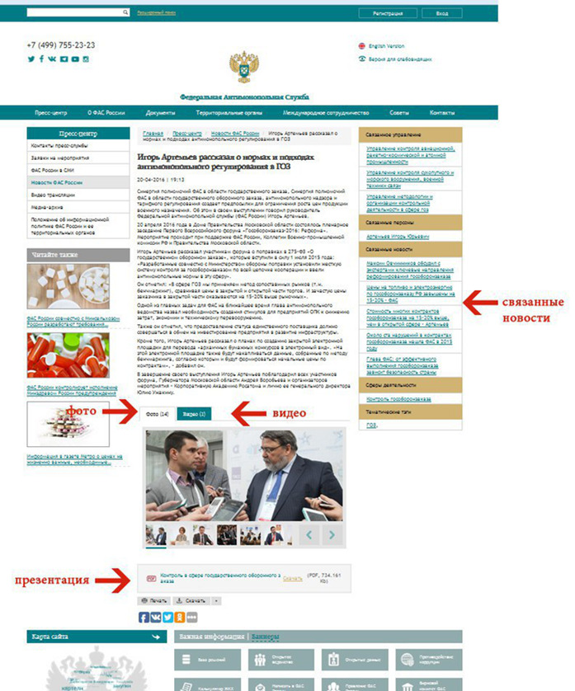
Смена стилистики
Переход от традиционных пресс-релизов к созданию мультимедийных продуктов
Текст
Фото
Видео
графика/инфографика

Slide 7
Канал в Телеграмм
Для оперативного информирования мы завели канал в Телеграмм –
https://telegram.me/fasrussia
Какую информацию Вы бы хотели получать в Телеграмме?
Видео/аудио
Фото
Ссылки на полные тексты документов

Slide 8
Аудио подкасты
Аудио подкасты-
Блиц интервью со спикерами ФАС на актуальные темы
Канал на iTunes
Темы предлагают подписчики

Slide 9
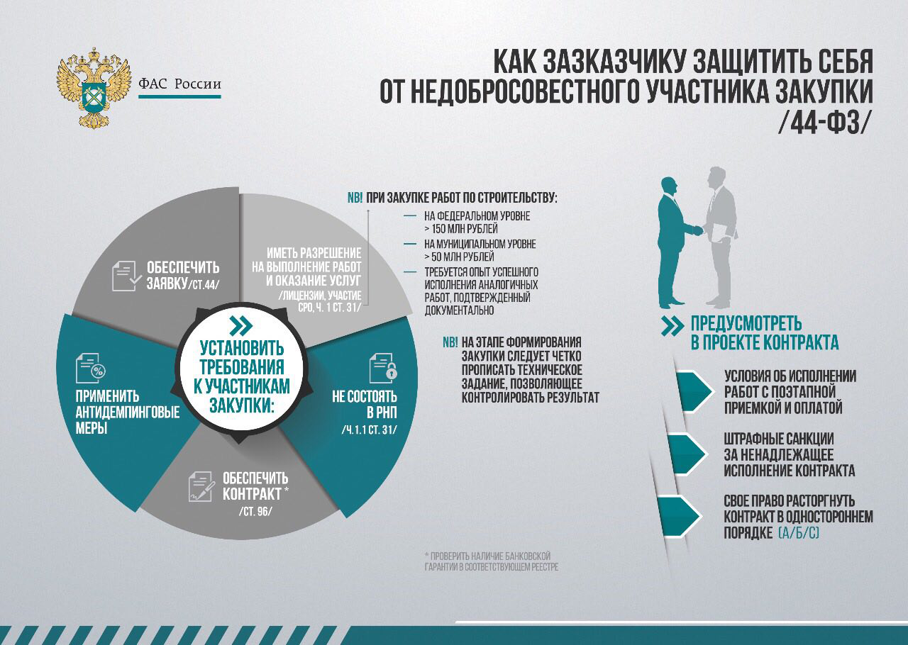
Инфографика
Инфографика
Понятность и доступность информации

Slide 10
Видео
Видео
Со спикерами ФАС
С экспертами
Возможность получить информацию из первых уст

Slide 11
Социальные сети
ФАС России в социальных сетях:
Twitter - @rus_fas, @fas_rf (English)-219 тыс подписчиков
VK - @fas-rus – около 12,5 тыс подписчиков
FB - @rus.fas- более 7 тыс подписчиков
Instagram - @fas-time-более 5,6 тыс подписчиков
Youtube - @Fasvideotube- более 800 подписчиков
Telegram - @fasrussia-около 700 подписчиков

Slide 12
Сайт
Новый сайт ФАС России www.fas.gov.ru:
Информативность
Понятность
Удобство
Динамичность
Пожелания по доработке нового сайта ФАС принимаются на почту ivk@fas.gov.ru или press@fas.gov.ru

Slide 13
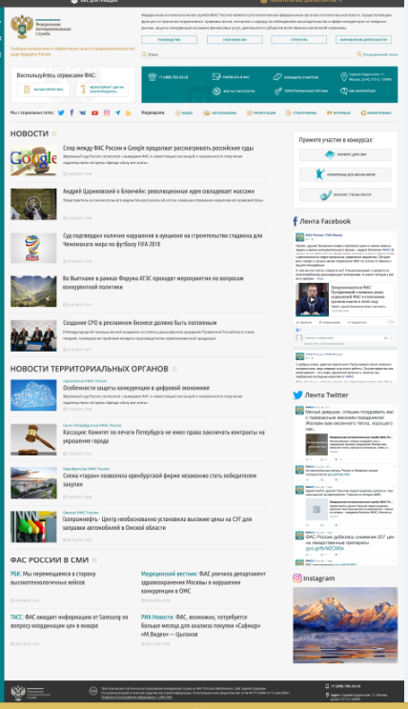
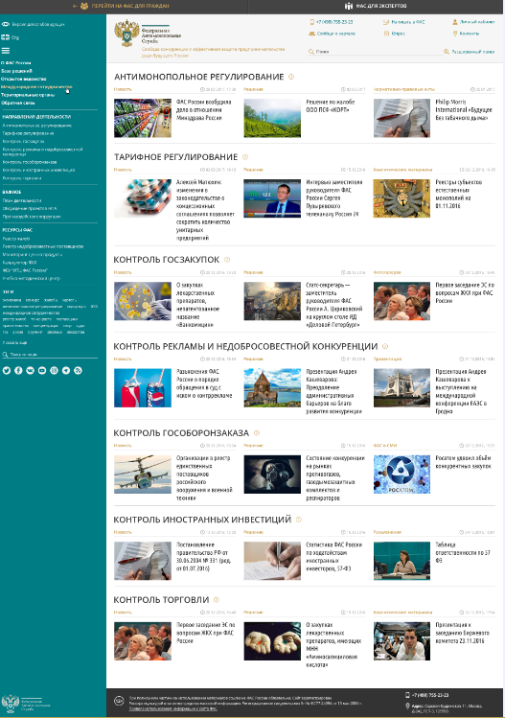
Варианты
Новый сайт
Первоначально рассматривалось два варианта сайта ФАС России:
1 – как сайт информационного агентства (много разной информации на сайте сразу же на главной странице)
2 – две версии главной страницы сайта: для граждан и для экспертов

Slide 14
Конкурс СМИ
Конкурс СМИ «Открытый взгляд на конкуренцию»
На конкурс поступило более 200 работ от журналистов из 37 регионов России.
Информационными партнерами конкурса стали Российская Ассоциация по связям с общественностью (РАСО) и Союз журналистов России.
4 номинации:
Простыми словами (печатное интервью)
Куда смотрит ФАС (тв интервью или передача)
Мы ФАС слушаем (радио передача или интервью)
Подпишусь под каждым словом (статья)

Slide 15






Cпасибо за внимание!
www.fas.gov.ru
en.fas.gov.ru
anticartel.ru
FASvideoTube
@rus.fas
fas_time
fas_rus
rus_fas
fas_rf (english)
fasrussia

